Slide 1
Brillo
Tiempo

Slide 2
1.00
1.00
Flujo relativo
Flujo relativo
0.926
0.852
Tiempo
Tiempo

Slide 3
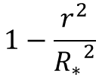

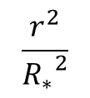
$$1$$
$$\frac{r^{2}}{{R_{∗}}^{2}}$$
$$1−\frac{r^{2}}{{R_{∗}}^{2}}$$
Brillo
Periodo

